Slide 1

VOLONTERSTVO:
ŠTO JE VOLONTERSTVO?
NA KOJI NAČIN MOŽEMO VOLONTIRATI?
TKO SVE MOŽE BITI VOLONTER?
ZAŠTO VOLONTIRATI?
GDJE SVE MOŽEMO VOLONTIRATI?
„Volonterski rad se ne plaća ne zato što ne vrijedi, nego zato što je neprocjenjiv!”
Marija Mapilele.
VOLONTERSTVO JE JEDNA OD KLJUČNIH VRIJEDNOSTI DRUŠTVENOG RAZVOJA TE DOPRINOSTI RAZVOJU JEDNAKIH MOGUĆNOSTI ZA SVE.

Slide 2





PROJEKT:
„Šalji dalje”
Ugovaratelj:
Udruga djece i mladih s
poteskoćama u razvoiu Zvono
Andrije Hebranga 12
31551 Belisće
Tel/ +38531662535
Partneri:
Projekt:
Šalji dalje
UP.04.2.1.01.0070
1.171.822,24HRK
VRIJEDNOST PROJEKTA:
TRAJANJE PROJEKTA: 1.8.2017-31.7.2019 godine
POSREDNIČKA TIJELA: Razine 1 Vlada Republike Hrvatske Ured za udruge
Razine 2 Nacionalna zaklada za razvoj civilnog društva

Slide 3
PROJEKT "ŠALJI DALJE" USMJERAVA SE NA RAZVOJ KVALITETNIH VOLONTERSKIH PROGRAMA U RURALNIM DIJELOVIMA TRI ŽUPANIJE TE NA UKLJUČIVANJE MARGINALIZIRANIH SKUPINA DRUŠTVA U VOLONTERSKE AKTIVNOSTI.
OPĆI CILJ PROJEKTA:
JE POTICANJE I RAZVOJ SURADNJE IZMEĐU ORGANIZACIJA CIVILNOG DRUŠTVA, JAVNIH USTANOVA TE JEDINICA LOKALNE I PODRUČNE SAMOUPRAVE KAKO BI SE USPOSTAVILI KVALITETNI I ODRŽIVI VOLONTERSKI PROGRAMI KOJI ĆE DOPRINIJETI RAZVOJU LOKALNIH ZAJEDNICA.
SPECIFIČNI CILJ PROJEKTA:
PRIMIJENITI INOVATIVNE PRISTUPE PODRŠKE RANJIVIM SKUPINAMA DRUŠTVA U PROCESU NJIHOVE INTEGRACIJE I UVOĐENJE NOVIH VOLONTERSKIH PRAKSI S CILJEM POTICANJA AKTIVIZMA KOD MLADIH; ŠIRENJE POZITIVNIH ISKUSTAVA STEČENIH TIJEKOM PROVEDBE PROGRAMA INKLUZIVNOG VOLONTIRANJA ORGANIZACIJAMA CIVILNOG DRUŠTVA I JAVNIM USTANOVAMA NA PODRUČJU PSŽ I VPŽ

Slide 4
AKTIVNOSTI PROJEKTA:
UREĐENJE PROSTORA ZA SMJEŠTAJ VOLONTERSKE TOČKE U VIROVITIČKO - PODRAVSKOJ ŽUPANIJI
ORGANIZACIJA EDUKACIJA I RADIONICA ZA OSNIVANJE ŠKOLSKIH VOLONTERSKIH KLUBOVA
ORGANIZACIJA VOLONTERSKIH KAMPOVA
ORGANIZACIJA VOLONTERSKIH AKCIJA
INKLUZIVNE TIMSKE VOLONTERSKE AKCIJE U RURALNIM PODRUČJIMA - PODRŠKA OBITELJIMA S OSI I STARIJIM DOMAĆINSTVIMA

Slide 5
Projekt „Šalji dalje”
Planirani broj djece i mladih (učenika osnovnih i srednjih škola) uključenih u projektne aktivnosti je ukupno 100 učenika na svim područjima rada projekta.
Kroz aktivnosti projekta osnovana su 3 volonterska kluba u srednjim školama - u SŠ Marka Marulića Slatina, Obrtničkoj školi Požega i SŠ Stjepan Ivšić Orahovica.
Kako bi se klubovi osnovali i učenici motivirali na sudjelovanje provelo se 9 radionica (od kojih 3 u Orahovici i 3 u Slatini) kroz koje su se učenici educirati o volonterstvu, ali i o inkluzivnom volontiranju kao novom obliku pružanja podrške.

Slide 6
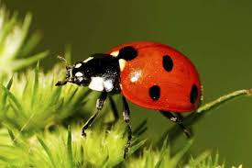
Volonterska točka
Uređenjem prostora za smještaj volonterske točke u Virovitičko -podravskoj županiji koji se nalazi u obnovljenoj i opremljenoj zgradi (stara škola Jošava) otvorio se volonterski ured – volonterska točka Virovitičko - podravske županije te smještaj za volontere i koordinatora volontera koji će organizirati volonterske akcije u ruralnim područjima županije

Slide 7
Volonterski kamp
7 volonterskih kampova na kojima je sudjelovalo oko 70 mladih
2 kampa u Orahovici, 2 kampa u Požegi i 3 kampa u Belišću
Sudjelovanje u aktivnostima uređenja okoliša
aktivnostima uređenja prostora volonterskih kampova
sudjelovati u branju ljekovitog i začinskog bilja
Volonterskim kampovima u ruralnim područjima radi se na razvoju socijalne kohezije i međusobnog razumijevanja

Slide 8
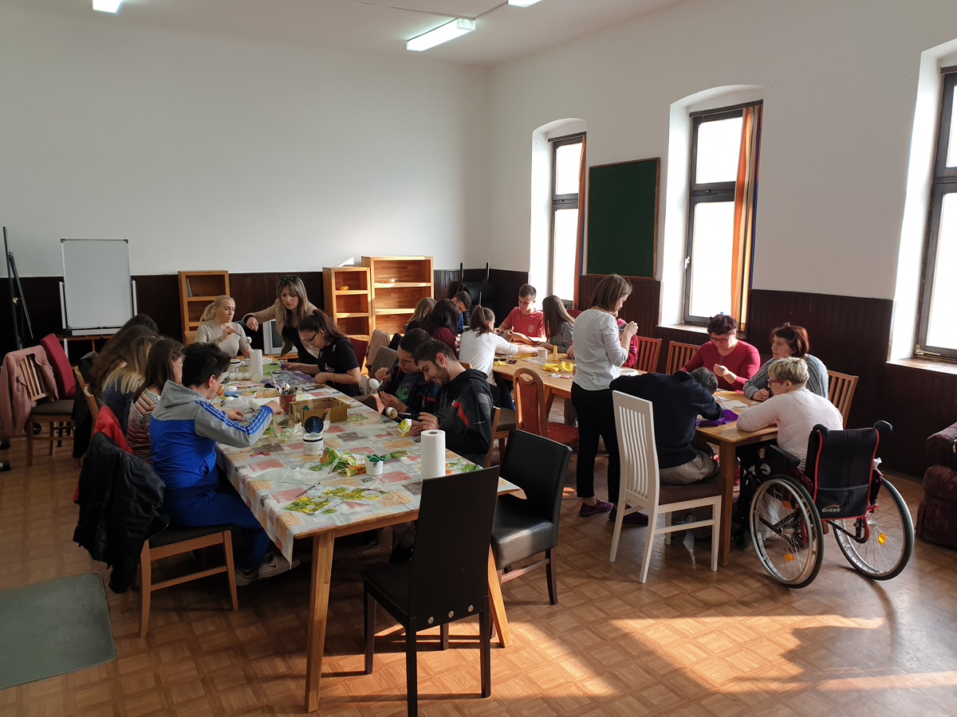

Slide 9
Volonterske akcije
8 volonterskih akcija na kojima je sudjelovalo oko 100 volontera
volonterske akcije odnose se na organizaciju većih volonterskih akcija za dobrobit zajednice radionica za veći broj učenika
uređenje okoliša u lokalnim zajednicama
organizacijom većih volonterskih akcija potiču se svi građani na aktivno uključivanje u rad za dobrobit zajednice
zajedničkim djelovanjem postižu se veće promjene u zajednici, a time se potiče aktivno sudjelovanje mladih u društvu.

Slide 10
Školski volonterski klub „Carpe Diem”

Slide 11
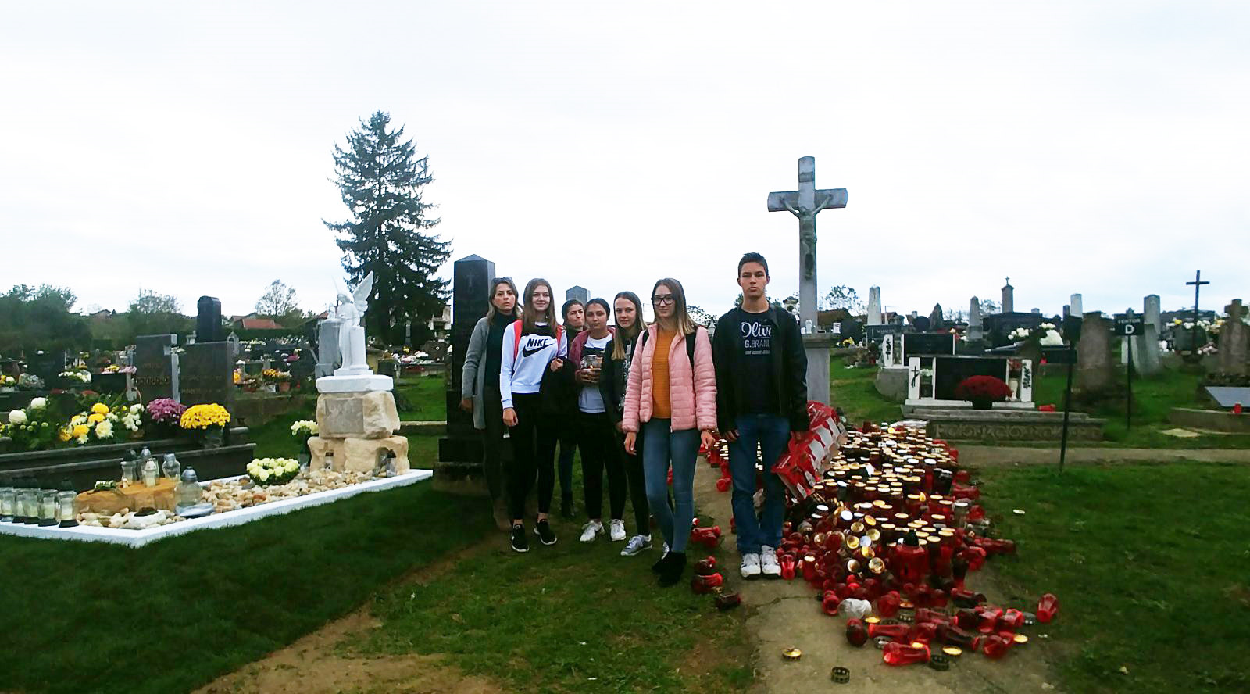
ŠkolsŠkolski volonteri posjetili su slatinsko groblje

Slide 12
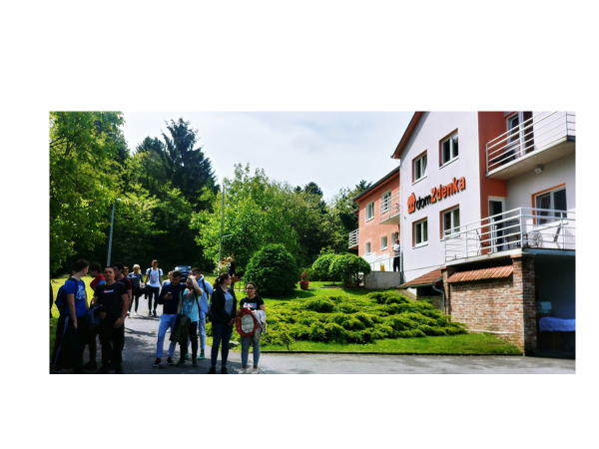
Volonterski klub sudjelovao u manifestaciji Hrvatska volontira 2019

Slide 13
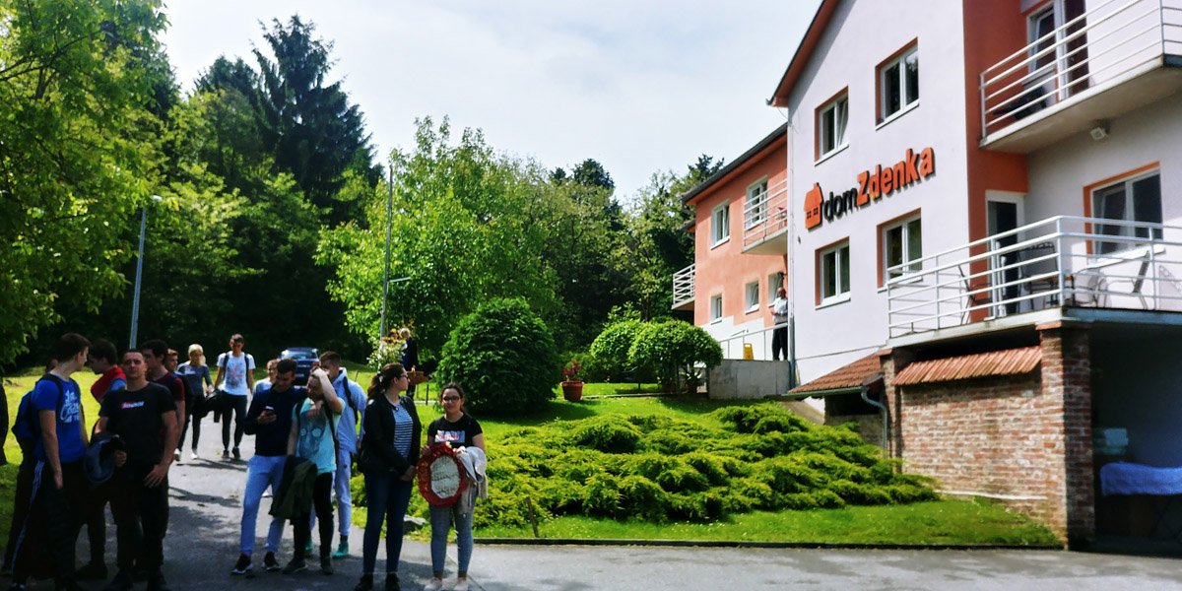

Slide 14
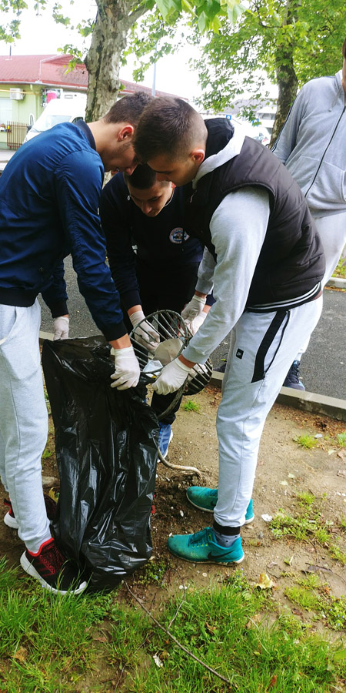
Uređenje okoliša

Slide 15
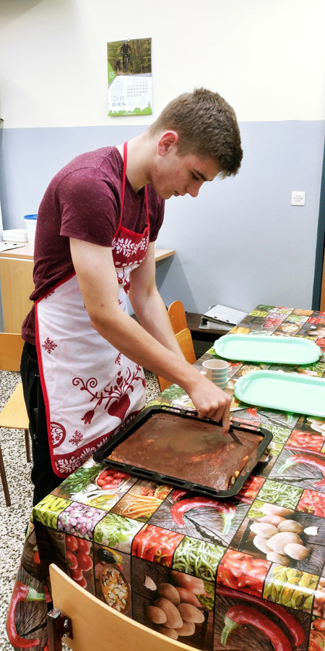
Slastice

Slide 16
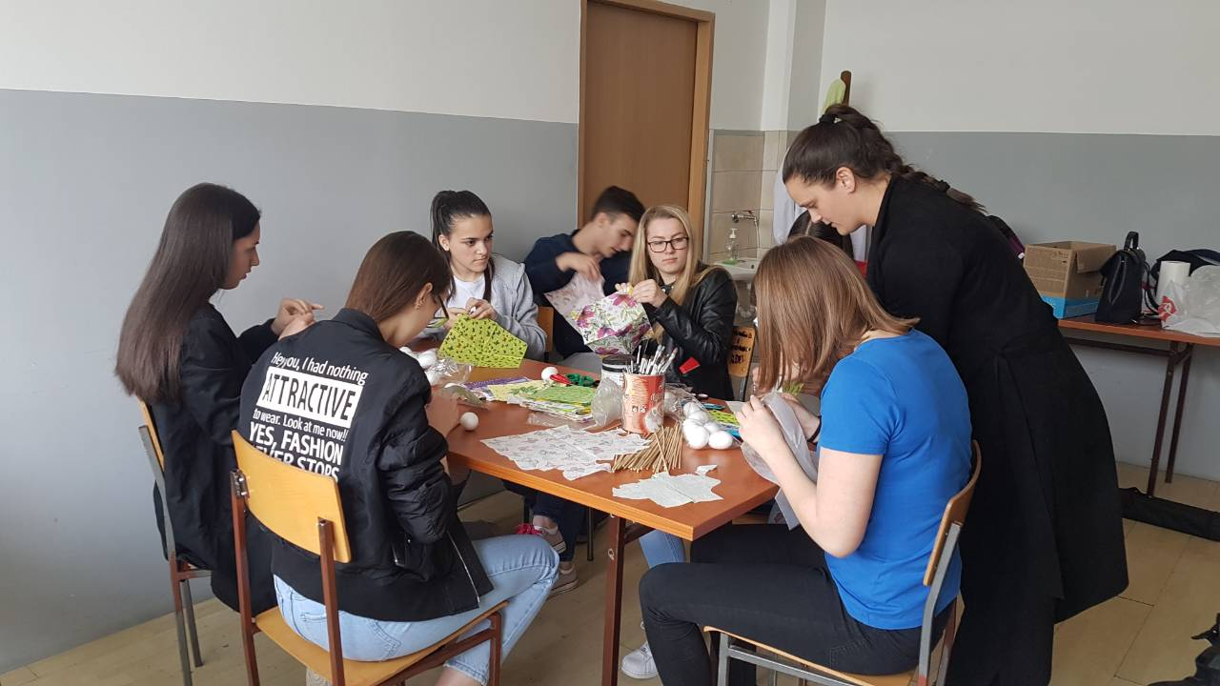
Članovi Volonterskog kluba " Carpe Diem" održali su radionicu

Slide 17
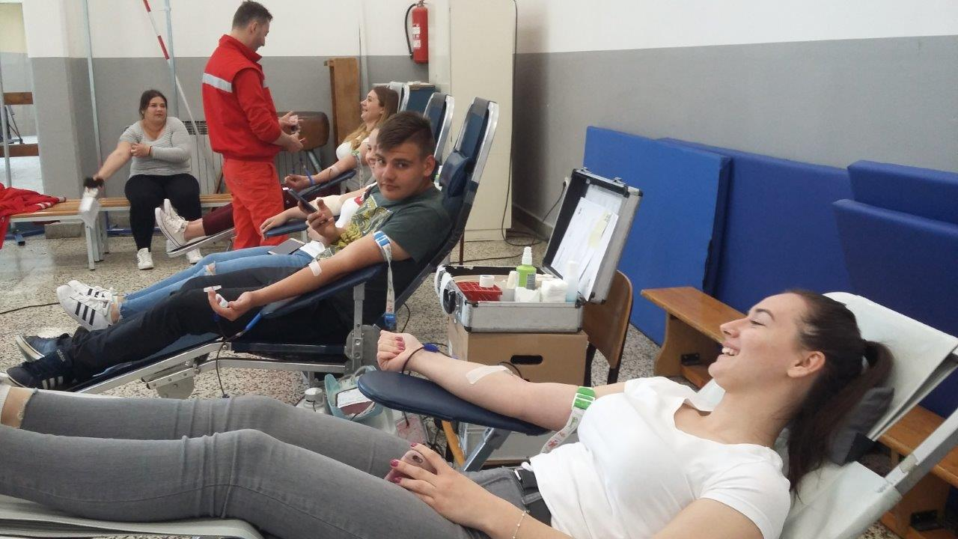
Akcija darivanja krvi

Slide 18
Edukacije
Kroz edukaciju o menadžmentu školskih volonterskih klubova, voditelji klubova stekli su znanja i vještine koje će im pomoći u motiviranju mladih na uključivanje u volonterske aktivnosti te će na taj način poticati aktivno sudjelovanje mladih u društvu

Slide 19
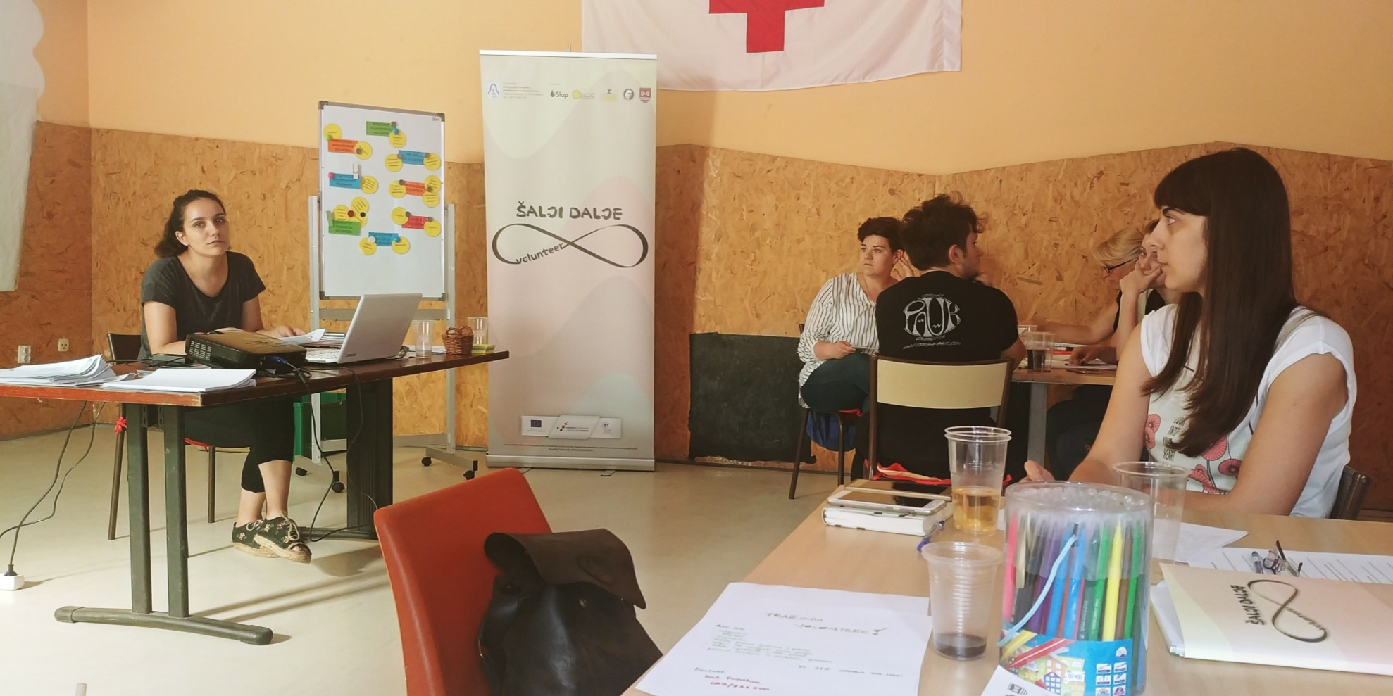
Edukacija „Uvod u menadžment volontera“

Slide 20
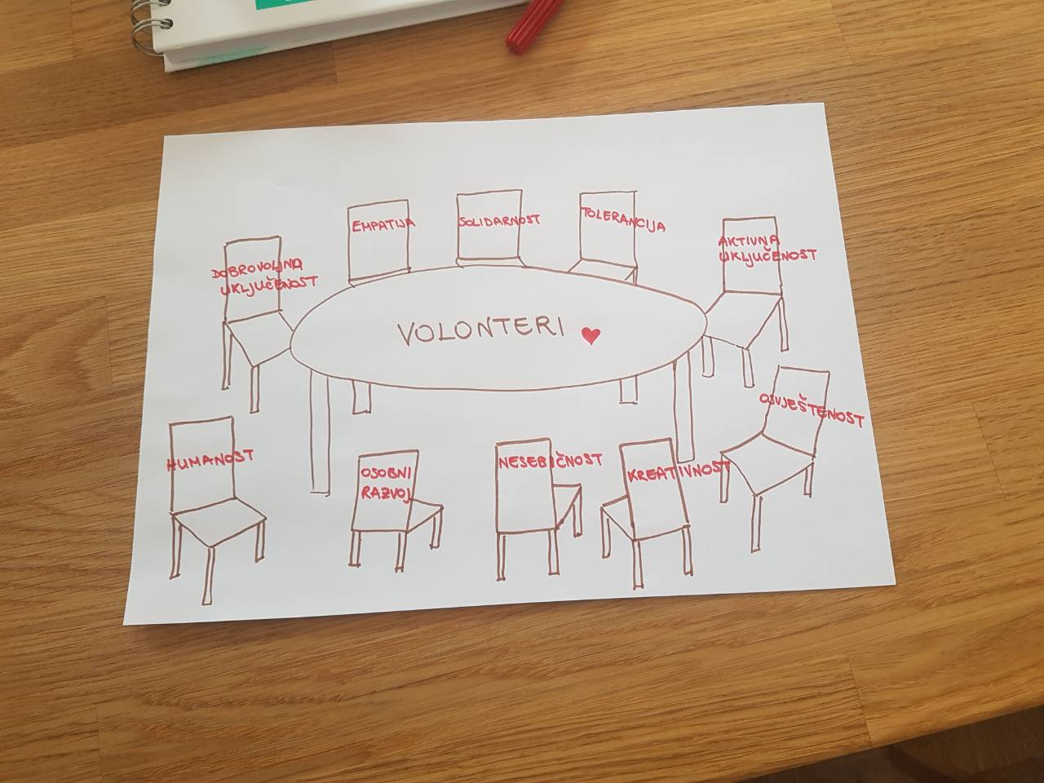
Edukacija „Biti volonter“

Slide 21

Zahvalnica Nacionalnog odbora za razvoj volonterstva

Slide 22
„Svijet je opasno mjesto za život, ne zbog ljudi koji su zli, već zbog dobrih ljudi koji ništa ne poduzimaju.”
Albert Einstein

